Slide 1
Szimpózium
Füleki Fábián – BSc önálló laboratórium
github.com/ffabi/SemesterProject

Slide 2
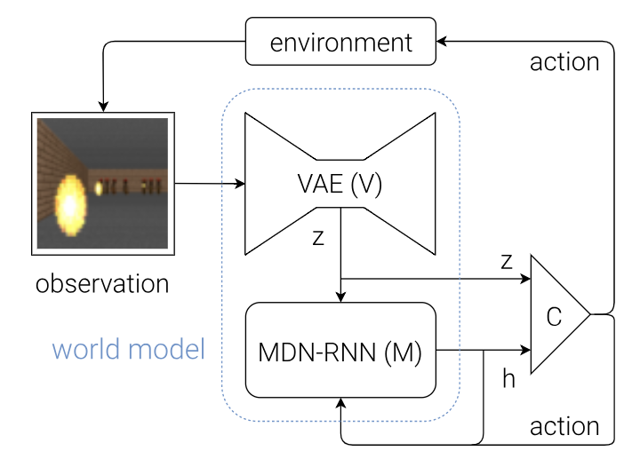
Catch-up

Slide 3
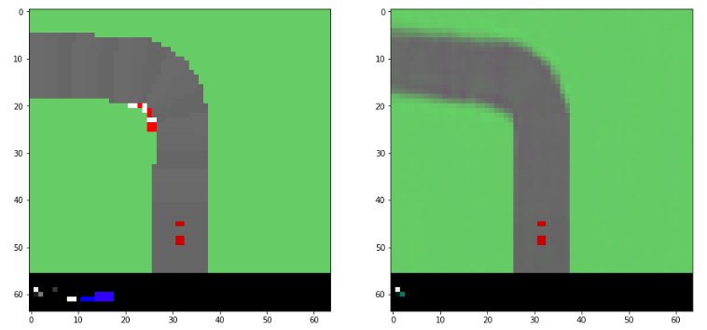
VAE eredmények

Slide 4
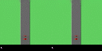
RNN eredmények

Slide 5

RNN érdekesség

Slide 6
Controller tanítás
CMAES
4 mag
32-es populáció

Slide 7
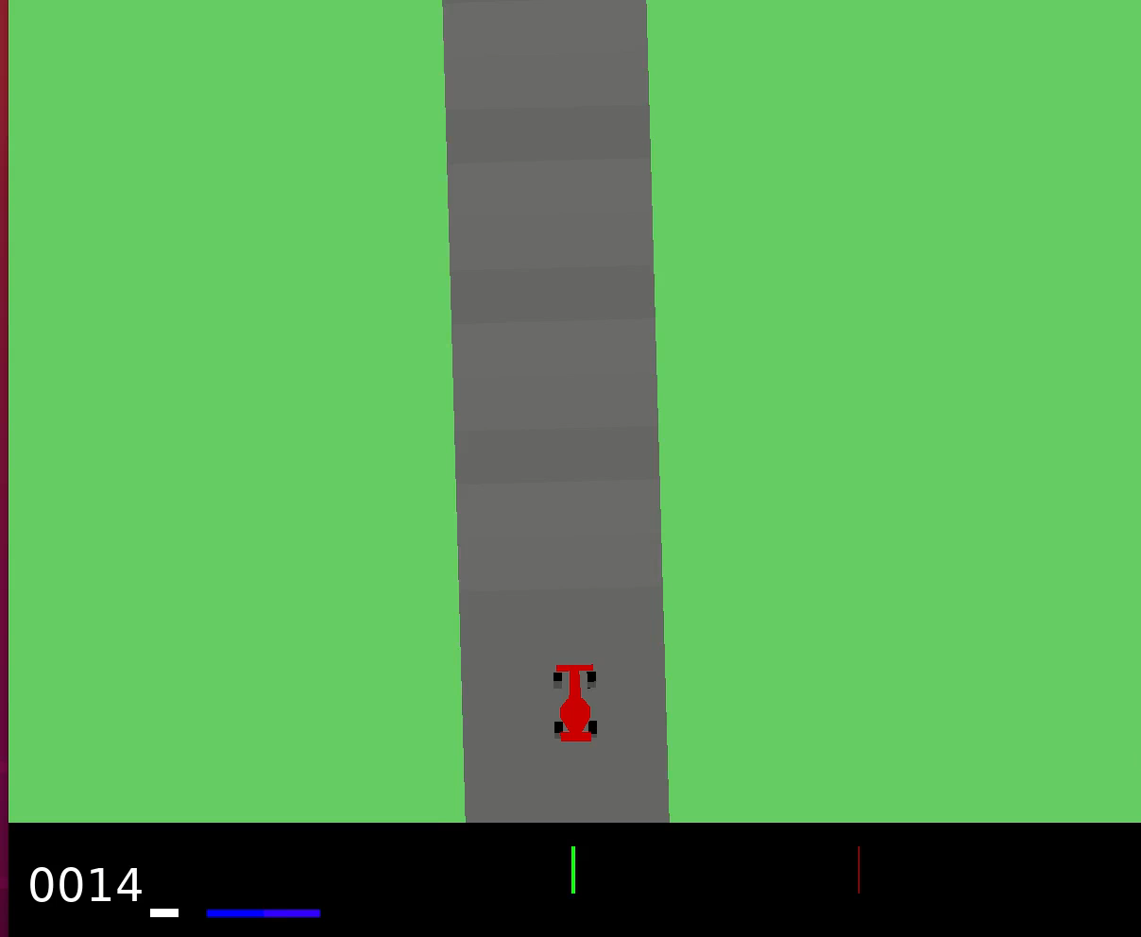
Controller tanítás

Slide 8
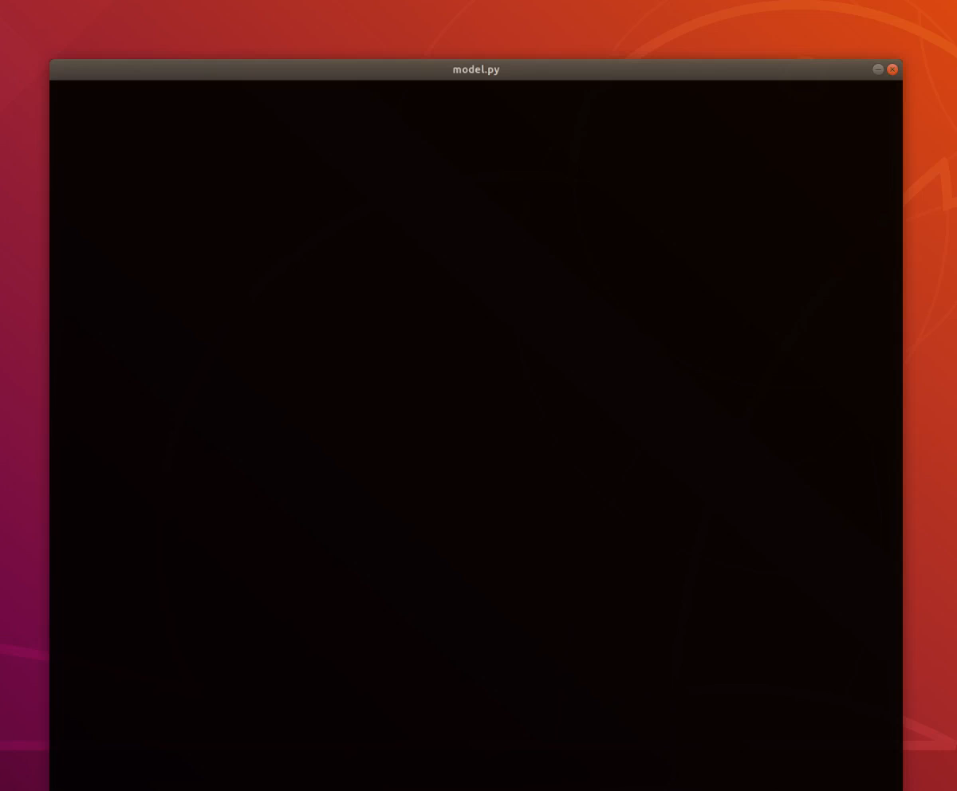
Controller tanítás

